Slide 1

Surpoids et Obésité
Focus sur les traitements et leurs preuves scientifiques
Dr Clément Bècle – CCOL. – Clinique de la Sauvegarde – Lyon

Slide 2
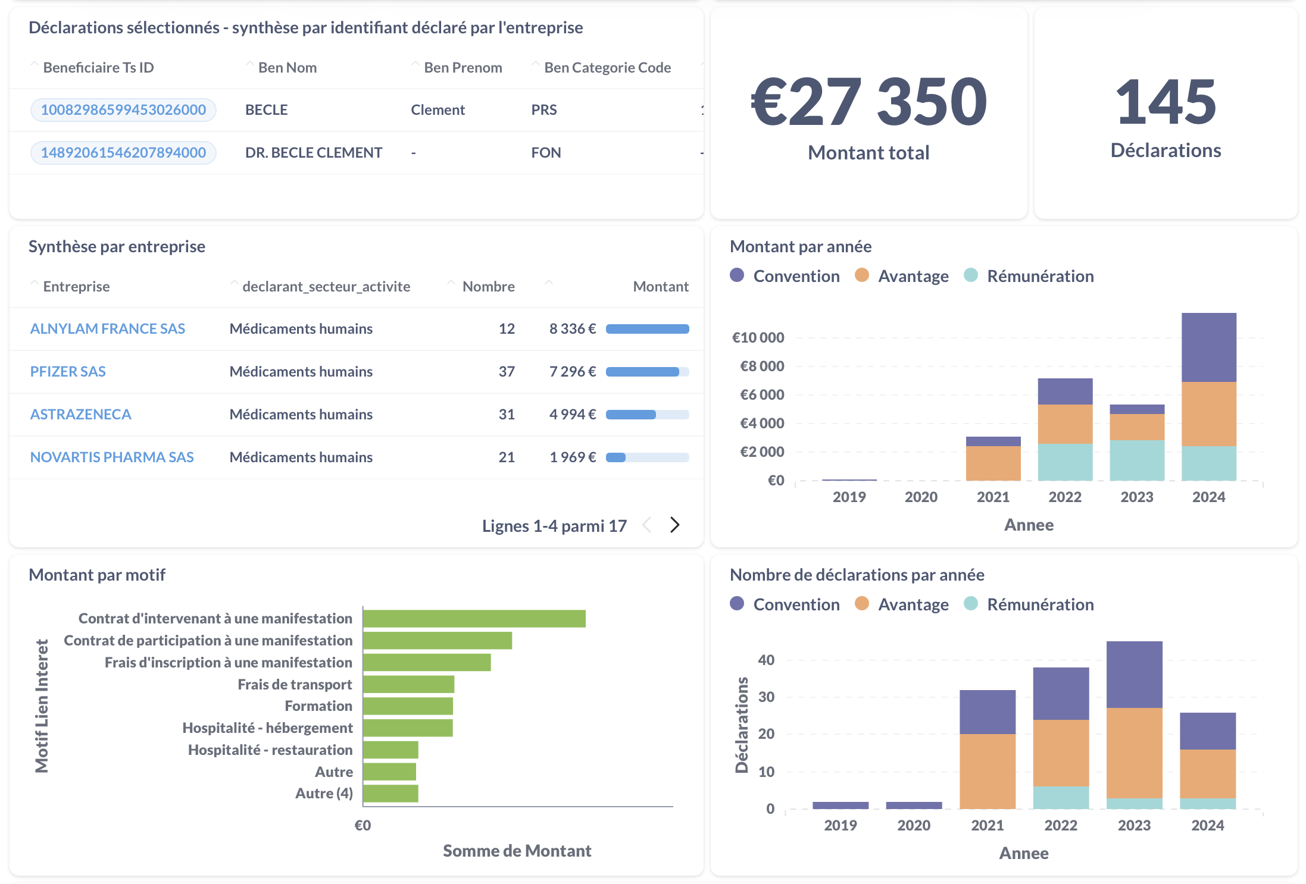
liens et conflits d’intérêts
https://www.transparence.sante.gouv.fr/pages/infosbeneficiaires/?refine.id_beneficiaire=303167

Slide 3

pour participer

Slide 4
les thérapeutiques
Chirurgie bariatrique
Traitement médicamenteux
Soutien psychologique
Traitement des comorbidités
Activité physique et comportement nutritionnel
2
3
IMC > 35 + comorbidités
IMC > 40
2
3
IMC > 30
IMC > 27 + prévention II
Selon évaluation
1
2
3
1
2
3
HAS, recommandations de bonnes pratiques, 2022

Slide 5
les thérapeutiques
Chirurgie bariatrique
Traitement médicamenteux
Soutien psychologique
Traitement des comorbidités
Activité physique et comportement nutritionnel
2
3
IMC > 35 + comorbidités
IMC > 40
2
3
IMC > 30
IMC > 27 + prévention II
Médecin de l’obésité
Selon évaluation
1
2
3
1
2
3
HAS, recommandations de bonnes pratiques, 2022

Slide 6
activité physique

Slide 7
à propos de l’activité physique
-2 à -3 kg
resistance training
moderate to high intensity
Abdominal visceral fat loss
Fat free mass preservation
Physical activity
Exercise training
↑ satiété
↑ comportement alimentaire
aerobic exercise
moderate intensity
↑ sensibilité insuline
↑ contrôle glycémique
↓ pression artérielle
↑ qualité de vie
↑ muscle strength
↑ capacité cardiorespiratoire
Oppert Int J Obes (Lond) 2024 – Oppert Eur J Intern Med, 2021

Slide 8
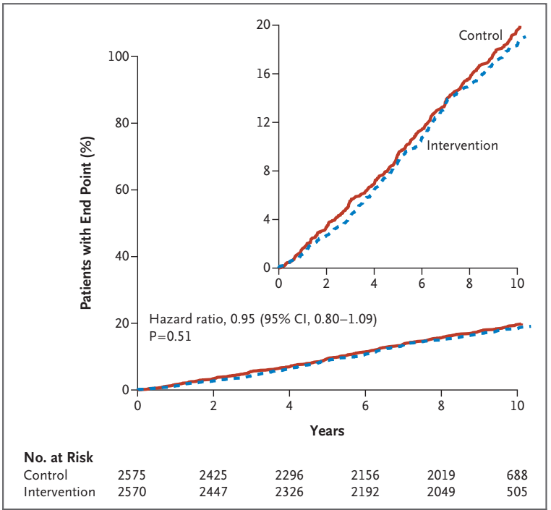
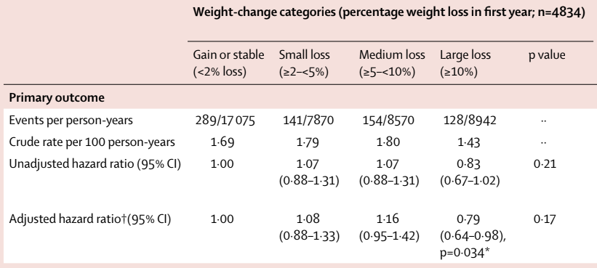
à propos des RHD : look ahead
NS
-21% d’évènements si perte de poids >10%
Look ahead, NEJM, 2013 – Look ahead, Lancet Diabetes Endocrinal, 2016

Slide 9
les thérapeutiques
Chirurgie bariatrique
Traitement médicamenteux
Soutien psychologique
Traitement des comorbidités
Activité physique et comportement nutritionnel
2
3
IMC > 35 + comorbidités
IMC > 40
2
3
IMC > 30
IMC > 27 + prrévention II
Médecin de l’obésité
Selon évaluation
1
2
3
1
2
3
HAS, recommandations de bonnes pratiques, 2022

Slide 10
les thérapeutiques
Chirurgie bariatrique
Traitement médicamenteux
Soutien psychologique
Traitement des comorbidités
Activité physique et comportement nutritionnel
2
3
IMC > 35 + comorbidités
IMC > 40
2
3
IMC > 30
IMC > 27 + prrévention II
Médecin de l’obésité
Selon évaluation
1
2
3
1
2
3
HAS, recommandations de bonnes pratiques, 2022

Slide 11
à propos du SEMAGLUTIDE
sources

Slide 12
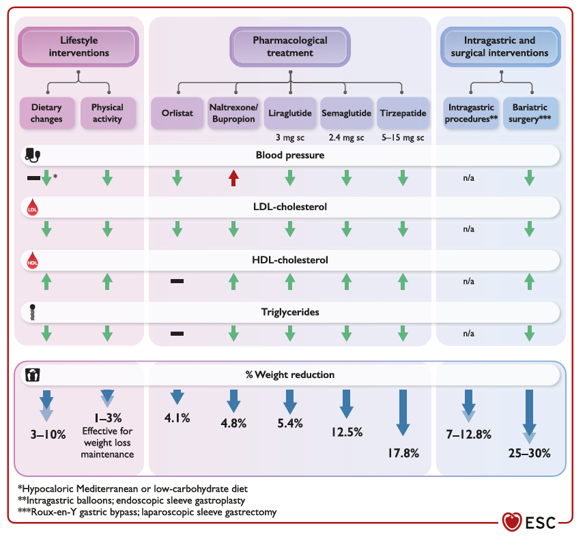
les thérapeutiques
Chirurgie bariatrique
Traitement médicamenteux
Soutien psychologique
Traitement des comorbidités
Activité physique et comportement nutritionnel
HAS, recommandations de bonnes pratiques, 2022 - Koskinas, EHJ, 2024 – Packer, NEJM, 2025

Slide 13
à propos du SEMAGLUTIDE
sources

Slide 14
semaglutide
0,25
0,50
1,00
2,40
7,20
ozempic
wegowy
diabétique
-26% MACE sustain-6
-24% MKDE flow
-23% MACE v. dulaglutide reach
+13% test de marche stride
surpoids/obèse
-20% MACE select/score
-29% MACE v. tirzepatide steer
+8 pts KCCQ-CSS HFpEF STEP HFpEF
+28% résolution nash essence

Slide 15
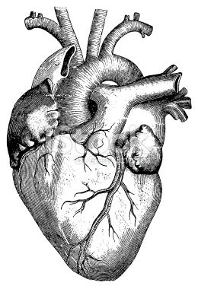
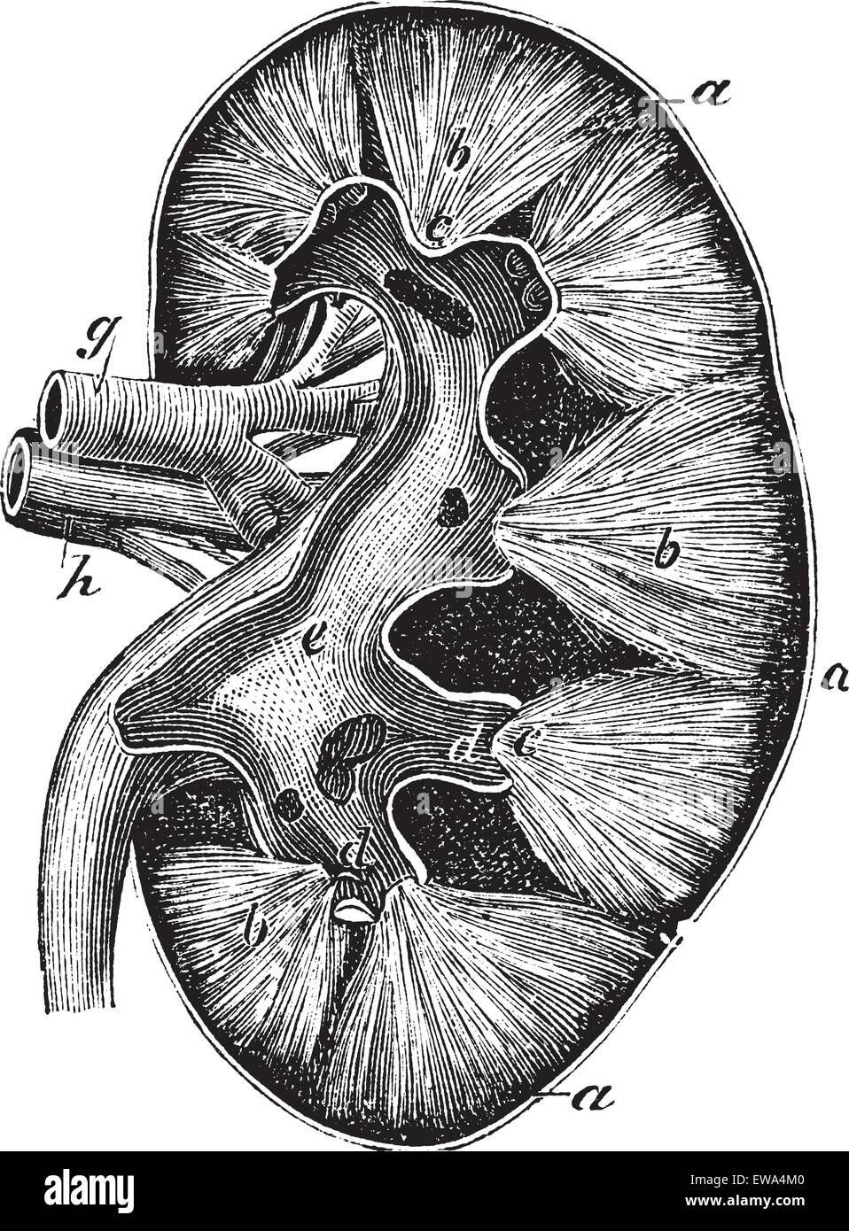
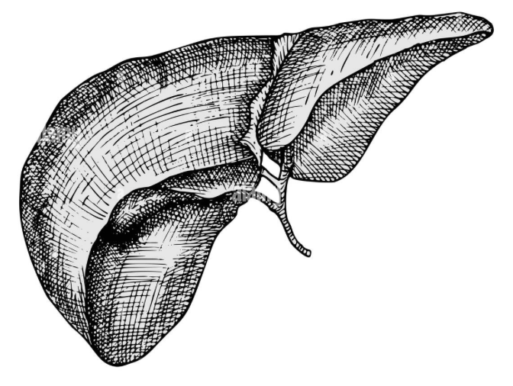
semaglutide
sustain-6 semaglutide 1mg
-26% MACE
patient diabétique II
select/score semaglutide 2,4mg
-20%/-40% MACE
patient >27 en prévention II
step-hf-pef semaglutide 2,4mg
+8 pts KCCQ-CSS
patient >30 + HF pEF
soul semaglutide 14mg per os
-14% MACE
diabète 2 + CVD ou CKD
flow semaglutide 1mg
-24% (-50% DFG; DFG<15; Dialysis; CVD; RD)
patient diabétique II + CKD
essence semaglutide 2.4mg
+28% résolution nash
patient nash

Slide 16
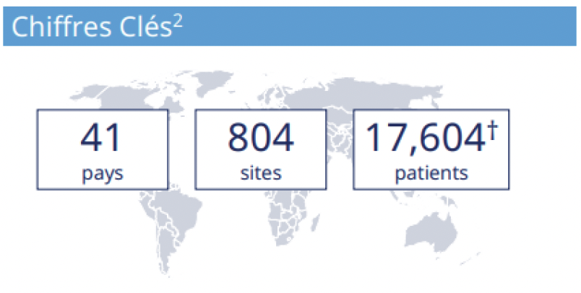
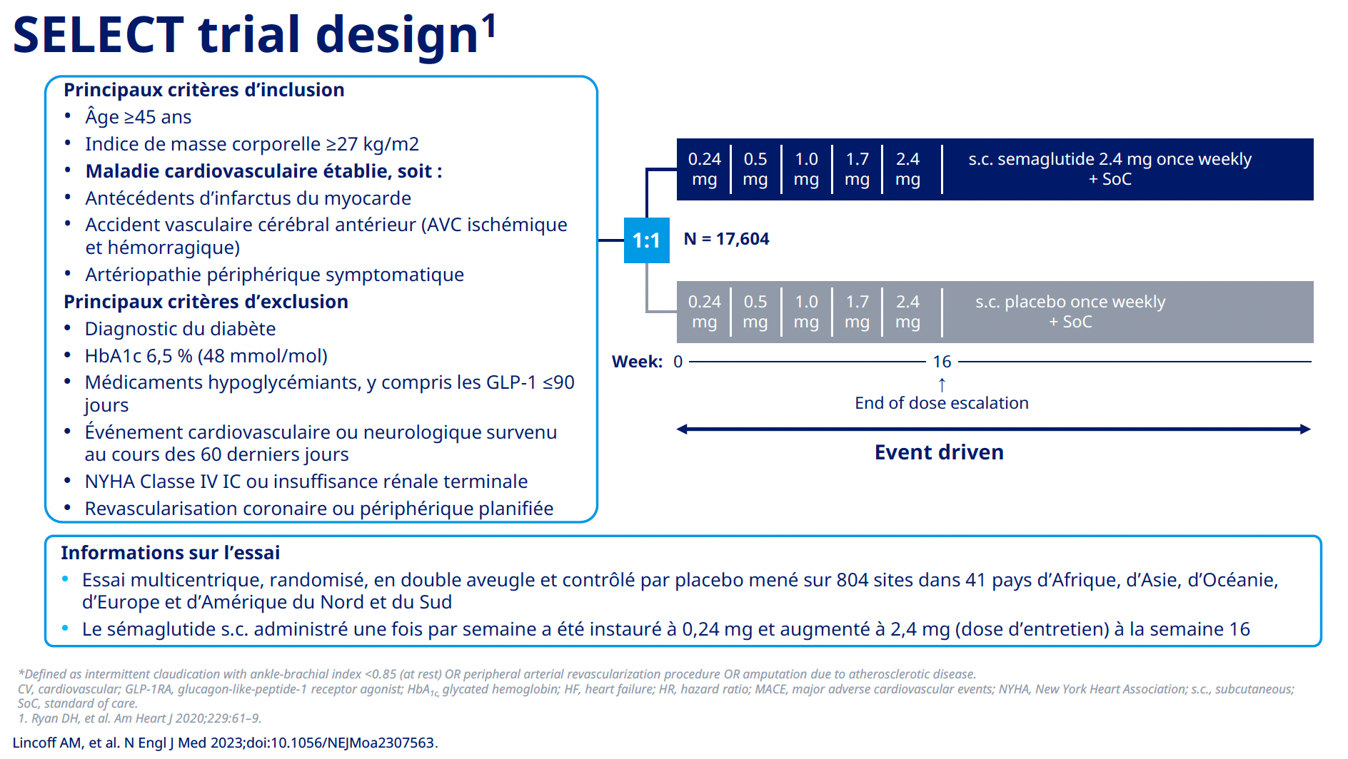
select

Slide 17
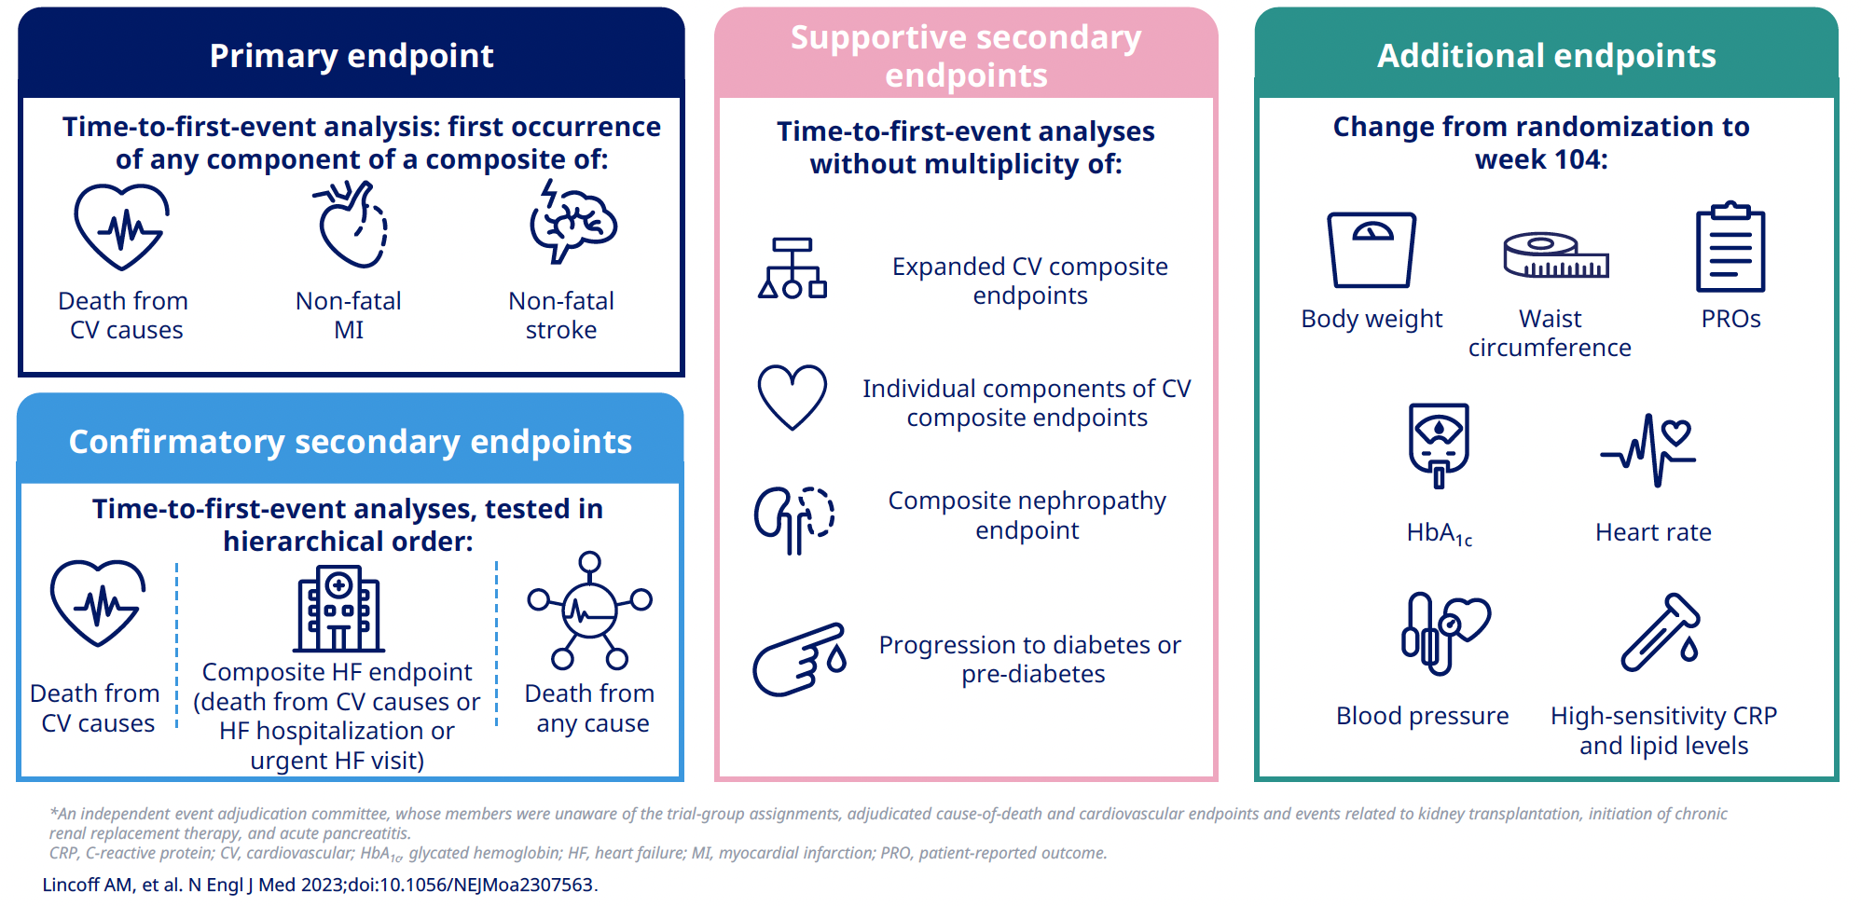
select

Slide 18
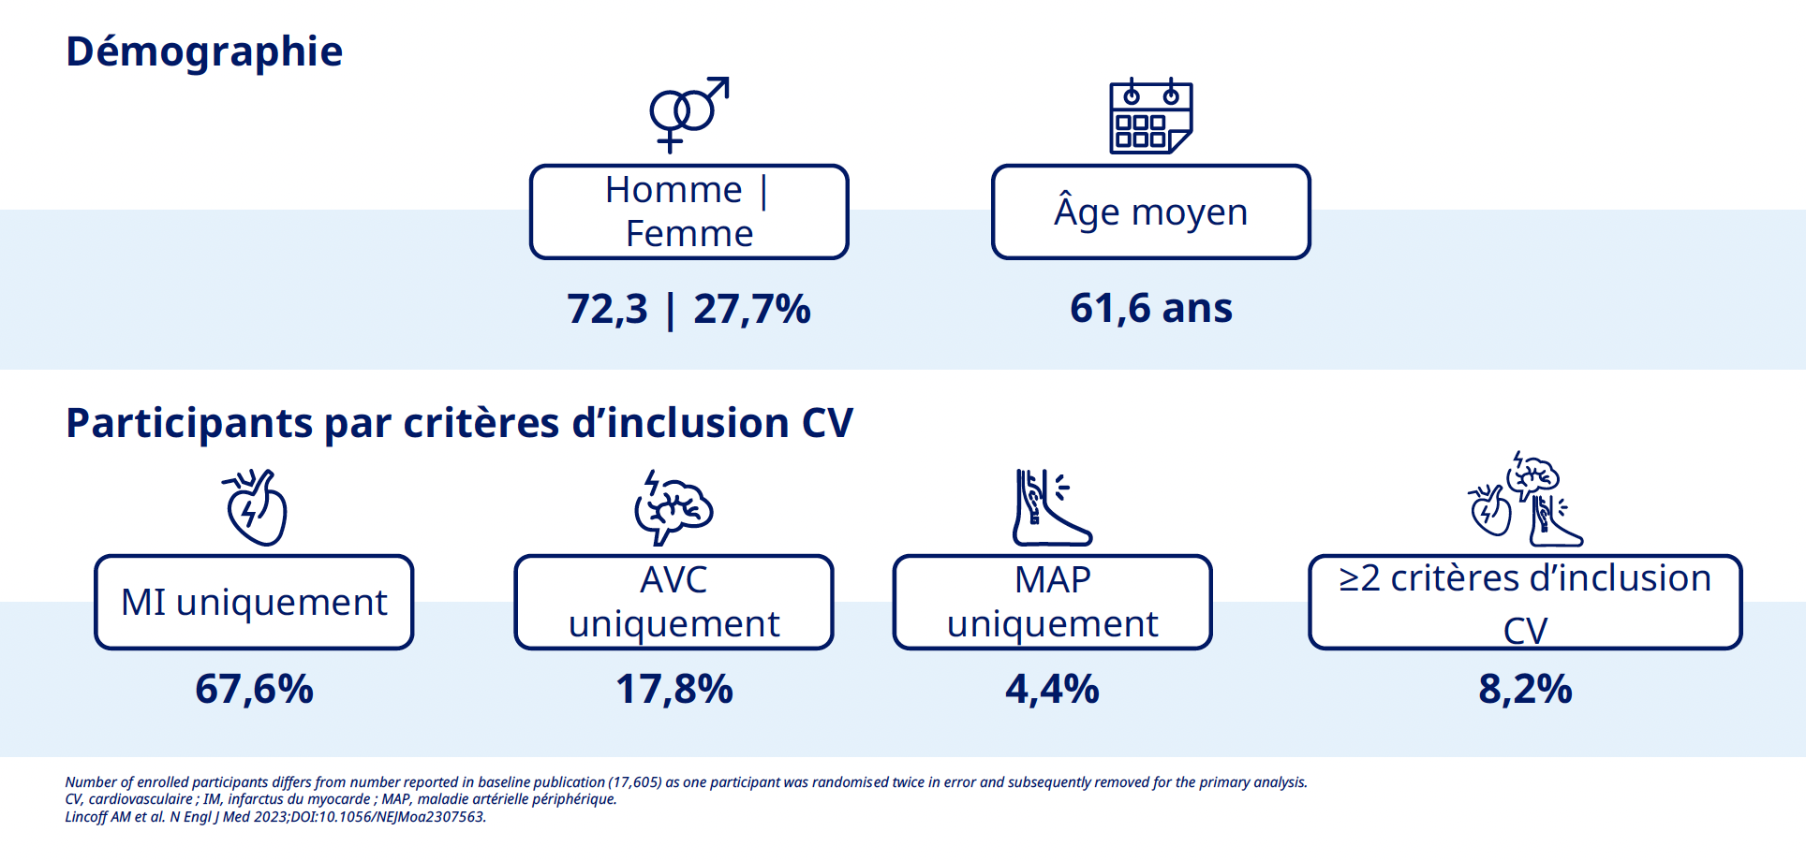
select

Slide 19
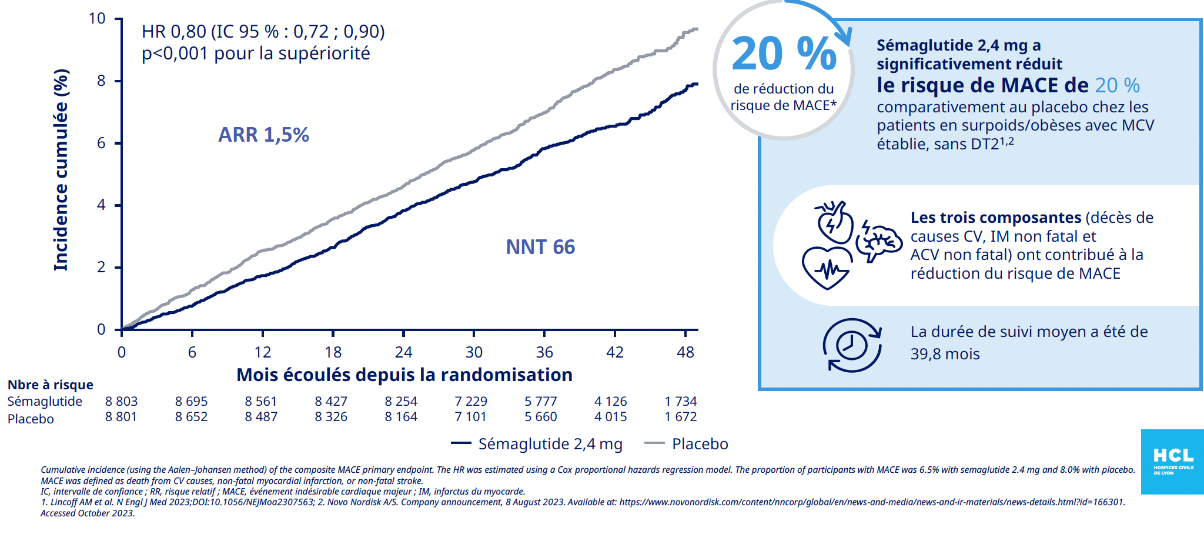
select

Slide 20
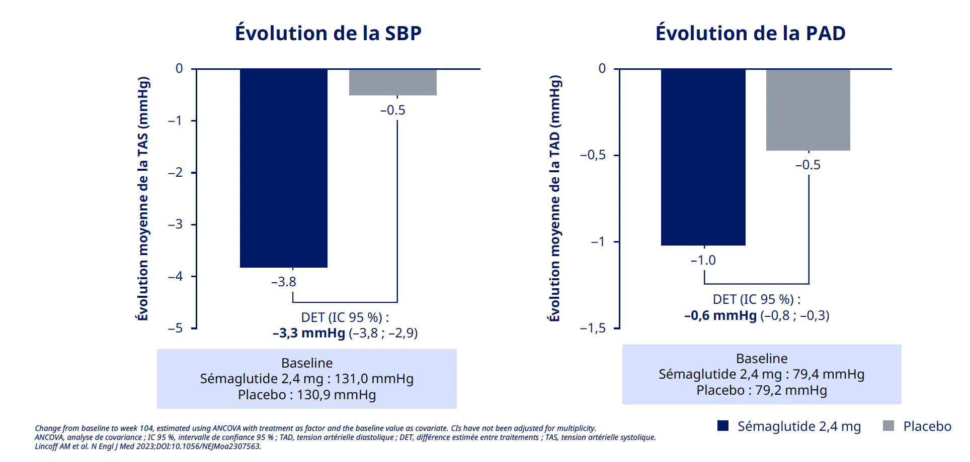
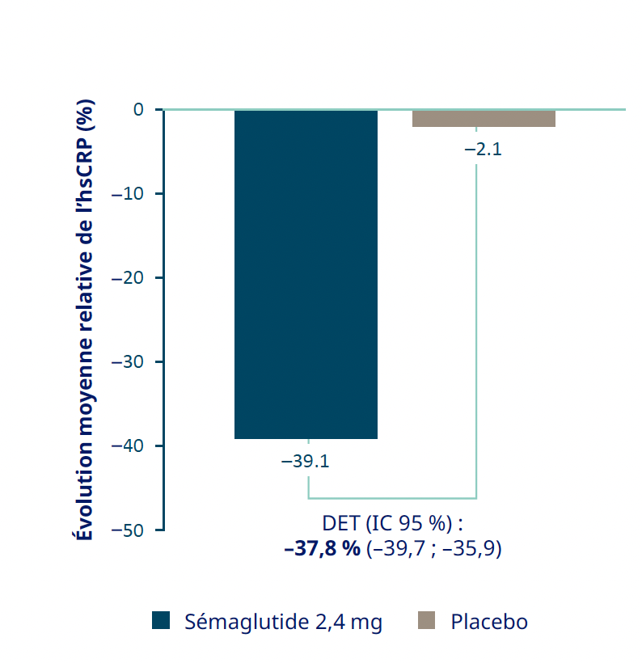
select
Evolution hsCRP

Slide 21
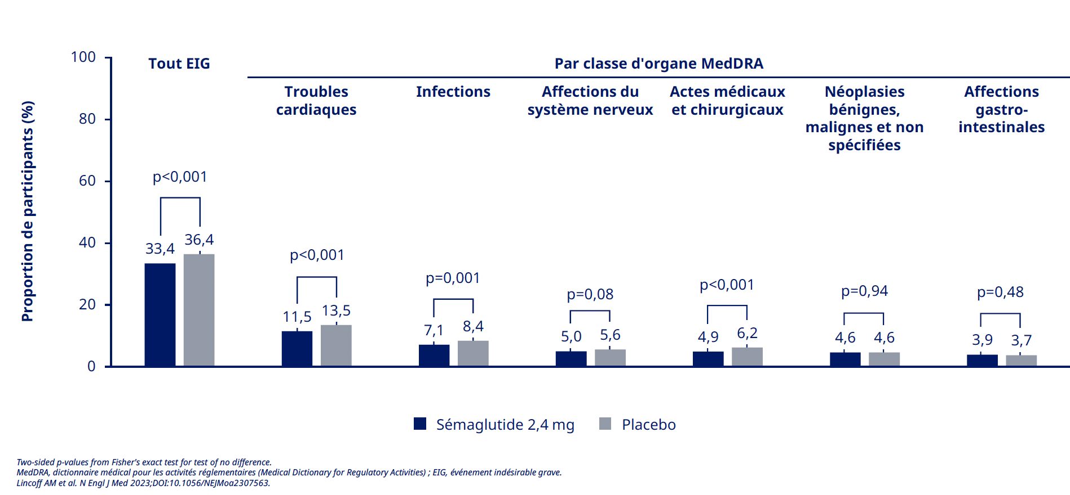
select

Slide 22
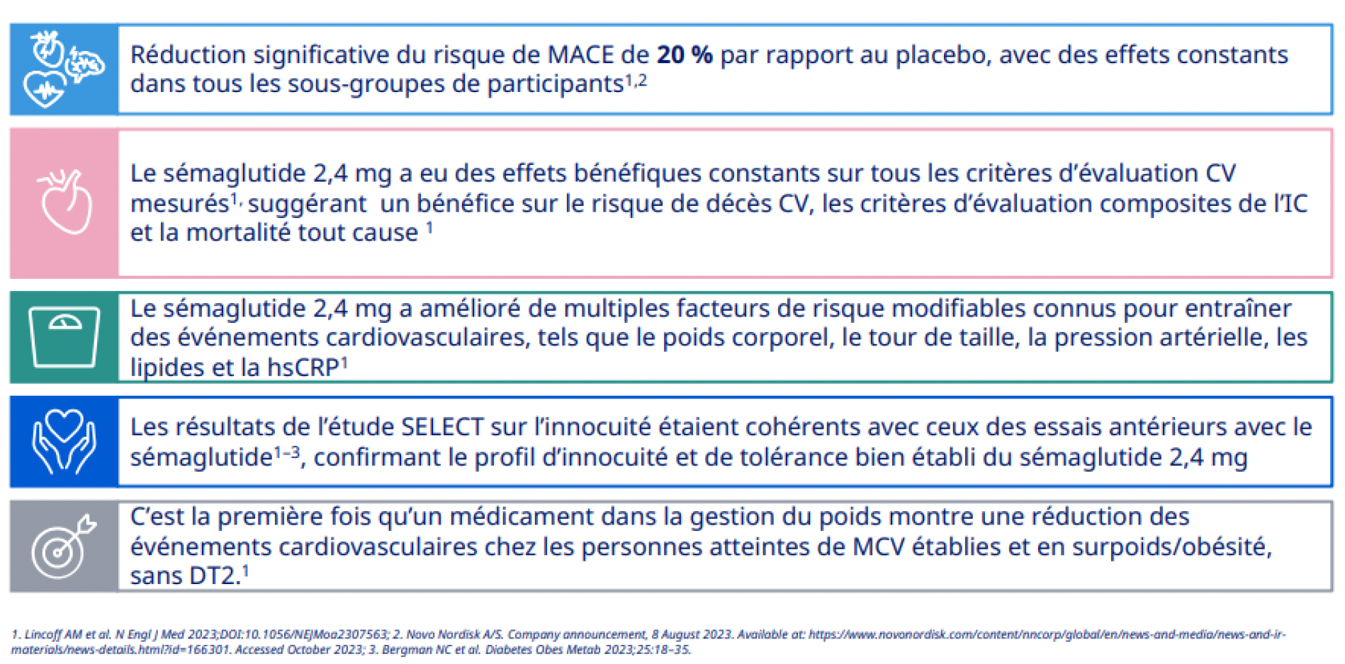
select

Slide 23
SEMAGLUTIDE : les études
Année | Etude | Molécule | Patients | Critère jugement principal | Résultat
2025 | STEP UP | Semaglutide 7.2 SC 1/sem | IMC > 30 Pas de diabète | Poids v. placebo | -19%
2025 | SOUL | Semaglutide 14mg Oral 1/j | Diabète II + MRC ou CVD + >50 yo | MACE v. placebo | -14%
2025 | STRIDE | Semaglutide 1mg SC 1/sem | Diabète II + AOMI | Test de marche v. placebo | +13%
2025 | SCORE | Semaglutide 2.4 mg SC 1/sem | ASCVD + IMC > 27 + vie réelle | MACE v. placebo | -40%
2025 | STEER | Semaglutide 2.4 mg SC 1/sem | ASCVD + IMC > 27 + vie réelle | MACE v. Tirzepatide | -29%
2025 | REACH | Semaglutide 1mg SC 1/sem | Diabète II + CVD | MACE v. dulaglutide | -23%
2023 | SELECT | Semaglutide 2.4 mg SC 1/sem | ASCVD + IMC > 27 | MACE v. placebo | -20%
2025 | ESSENCE | Semaglutide 2.4 mg SC 1/sem | NASH | Résolution NASH v. placebo | + 28%
2024 | FLOW | Semaglutide 1mg SC 1/sem | Diabète II + CKD | MKDE v. placebo | -24%
2024 | STEP HFpEF | Semaglutide 2.4 mg SC 1/sem | IMC > 30 + HF pEF | KCCQ-CSS v. placebo | + 8pts
2023 | SUSTAIN-6 | Semaglutide 1mg SC 1/sem | Diabète II | MACE v. placebo | -26%

Slide 24
à propos du TIRZEPATIDE
sources

Slide 25
les thérapeutiques
Chirurgie bariatrique
Traitement médicamenteux
Soutien psychologique
Traitement des comorbidités
Activité physique et comportement nutritionnel
HAS, recommandations de bonnes pratiques, 2022 - Koskinas, EHJ, 2024 – Packer, NEJM, 2025

Slide 26
Tirzepatide : les études
Année | Etude | Molécule | Patients | Critère jugement principal | Résultat
2025 | SURPASS CVOT | Tirzepatide 15mg SC 1/sem | Diabète II + CVD | MACE v. dulaglutide | NI
2025 | SUMMIT | Tirzepatide 15mg SC 1/sem | HFpEF + IMC > 30 | Composite v. placebo | -38%
2025 | SURMOUNT-MMO | Tirzepatide 15mg SC 1/sem | Prévention secondaire | Mace v. placebo | …

Slide 27
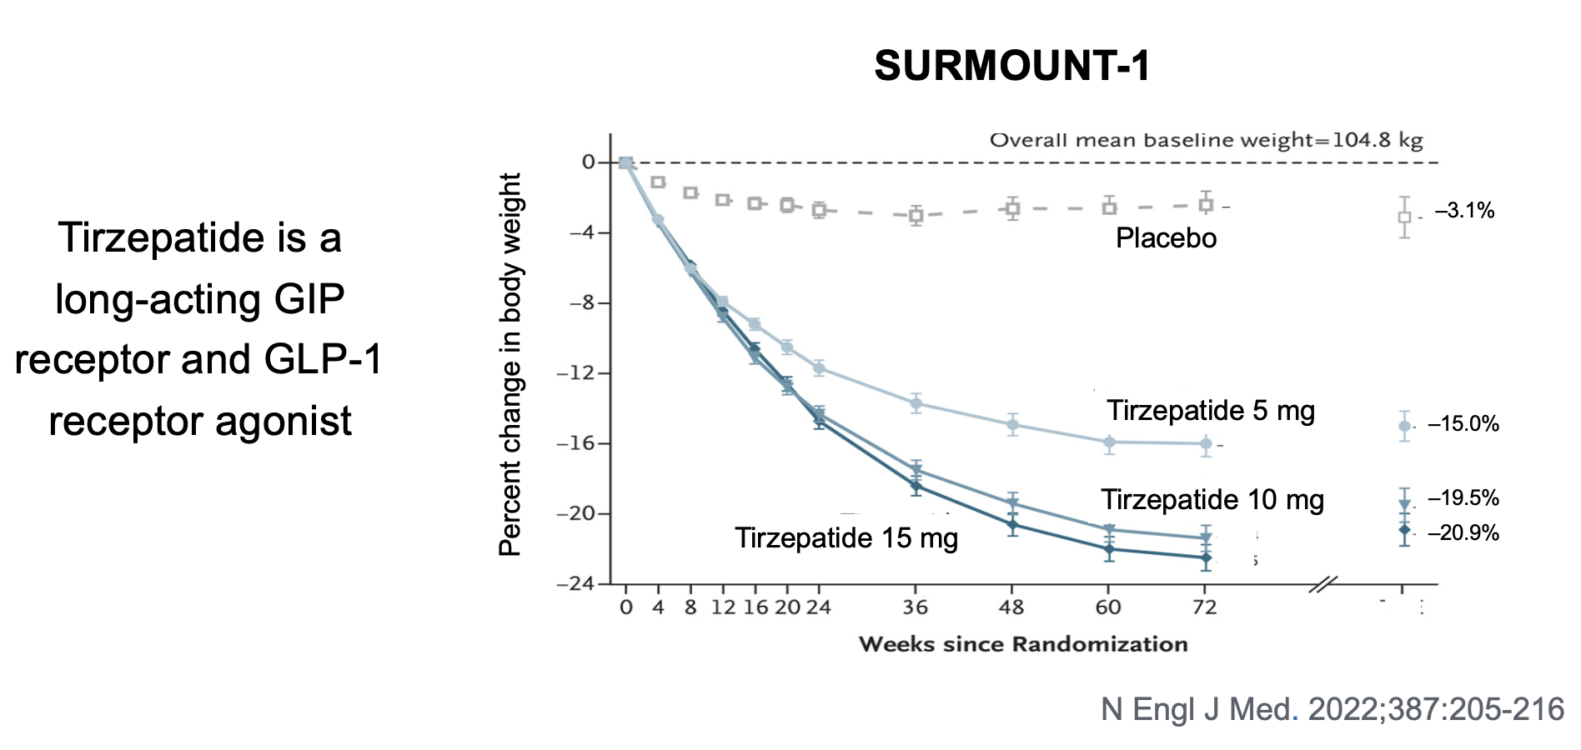
summit

Slide 28
summit
Diagnosis of heart failure with preserved ejection fraction
• Chronic heart failure, LV ejection fraction ≥50%, and body mass index ≥ 30 kg/m²
• One of the following: (1) left atrial enlargement; or (2) elevated LV filling pressures; or (3) NT-proBNP >200 pg/mL in sinus rhythm or >600 pg/mL in atrial fibrillation
Enrichment criteria to identify participants at high risk of events
• 6-minute walk distance ≥ 100 and ≤ 425 meters
• Kansas City Cardiomyopathy Questionnaire Clinical Summary Score ≤80
• Heart failure decompensation within 12 months OR eGFR <70 mL/min/1.73m²

Slide 29
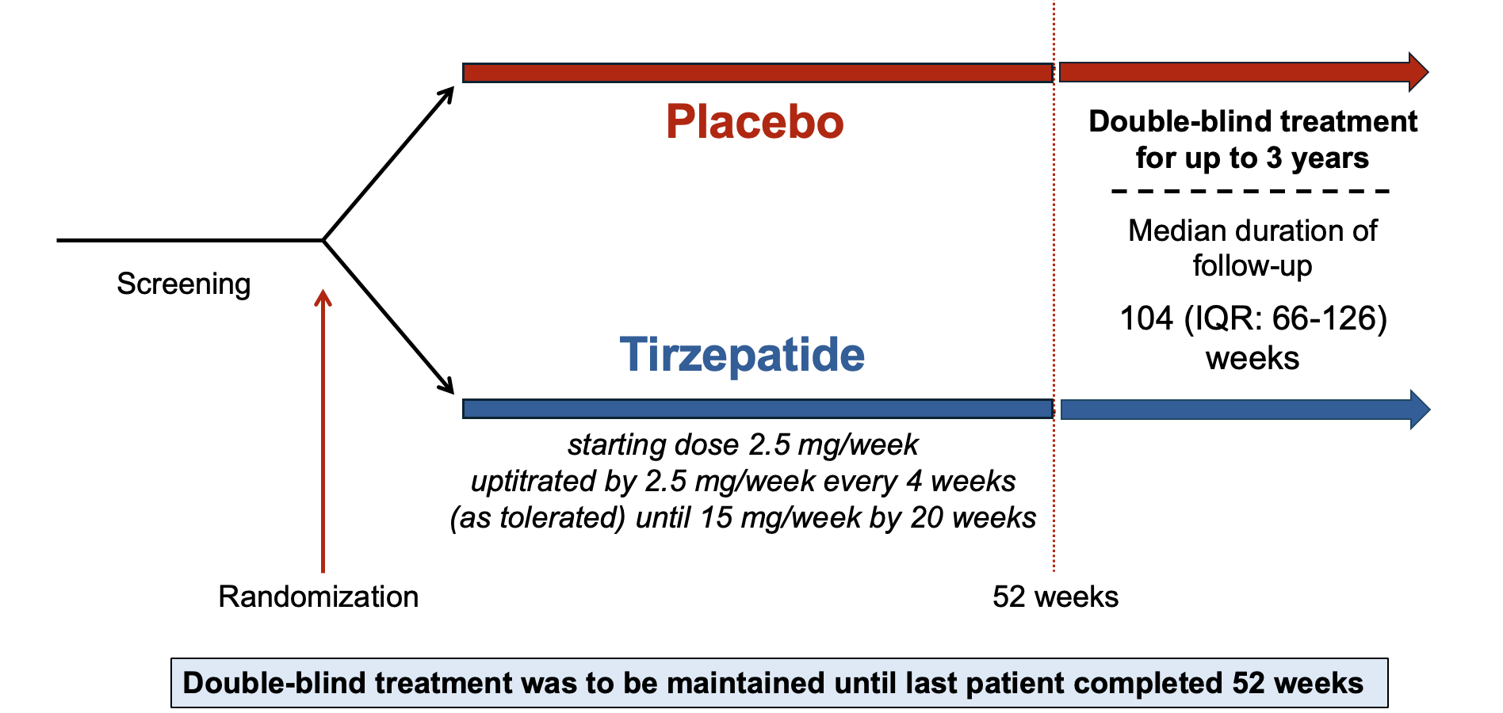
summit

Slide 30
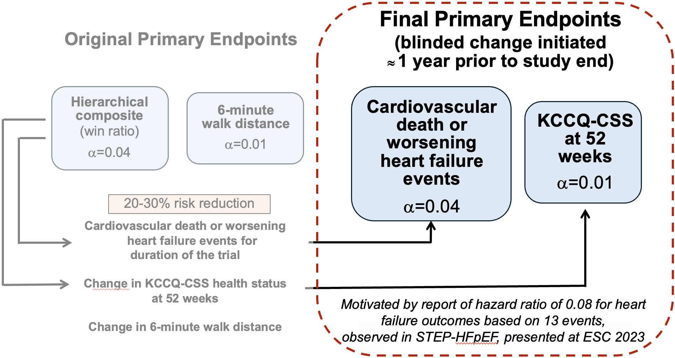
summit

Slide 31
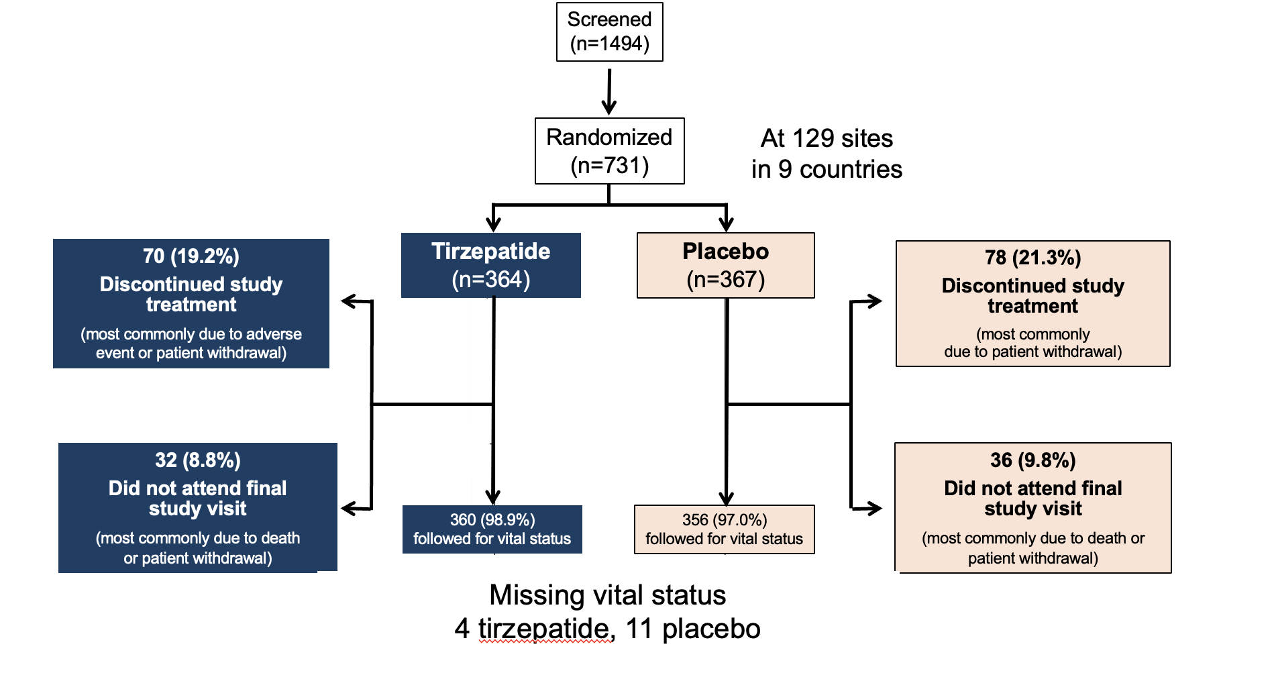
summit

Slide 32
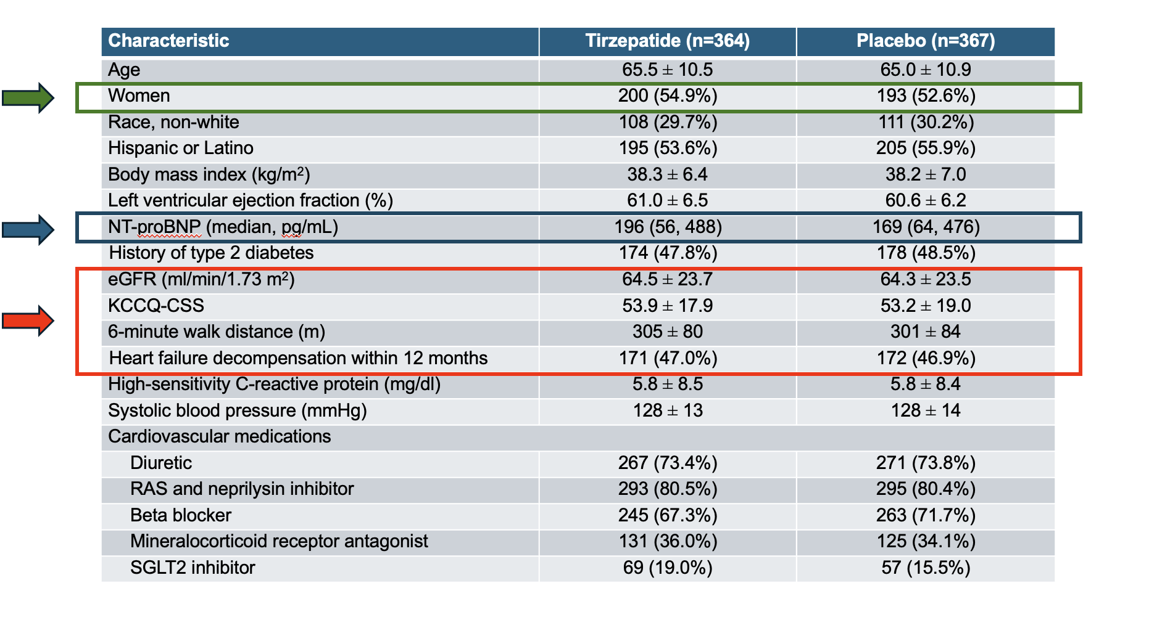
summit

Slide 33
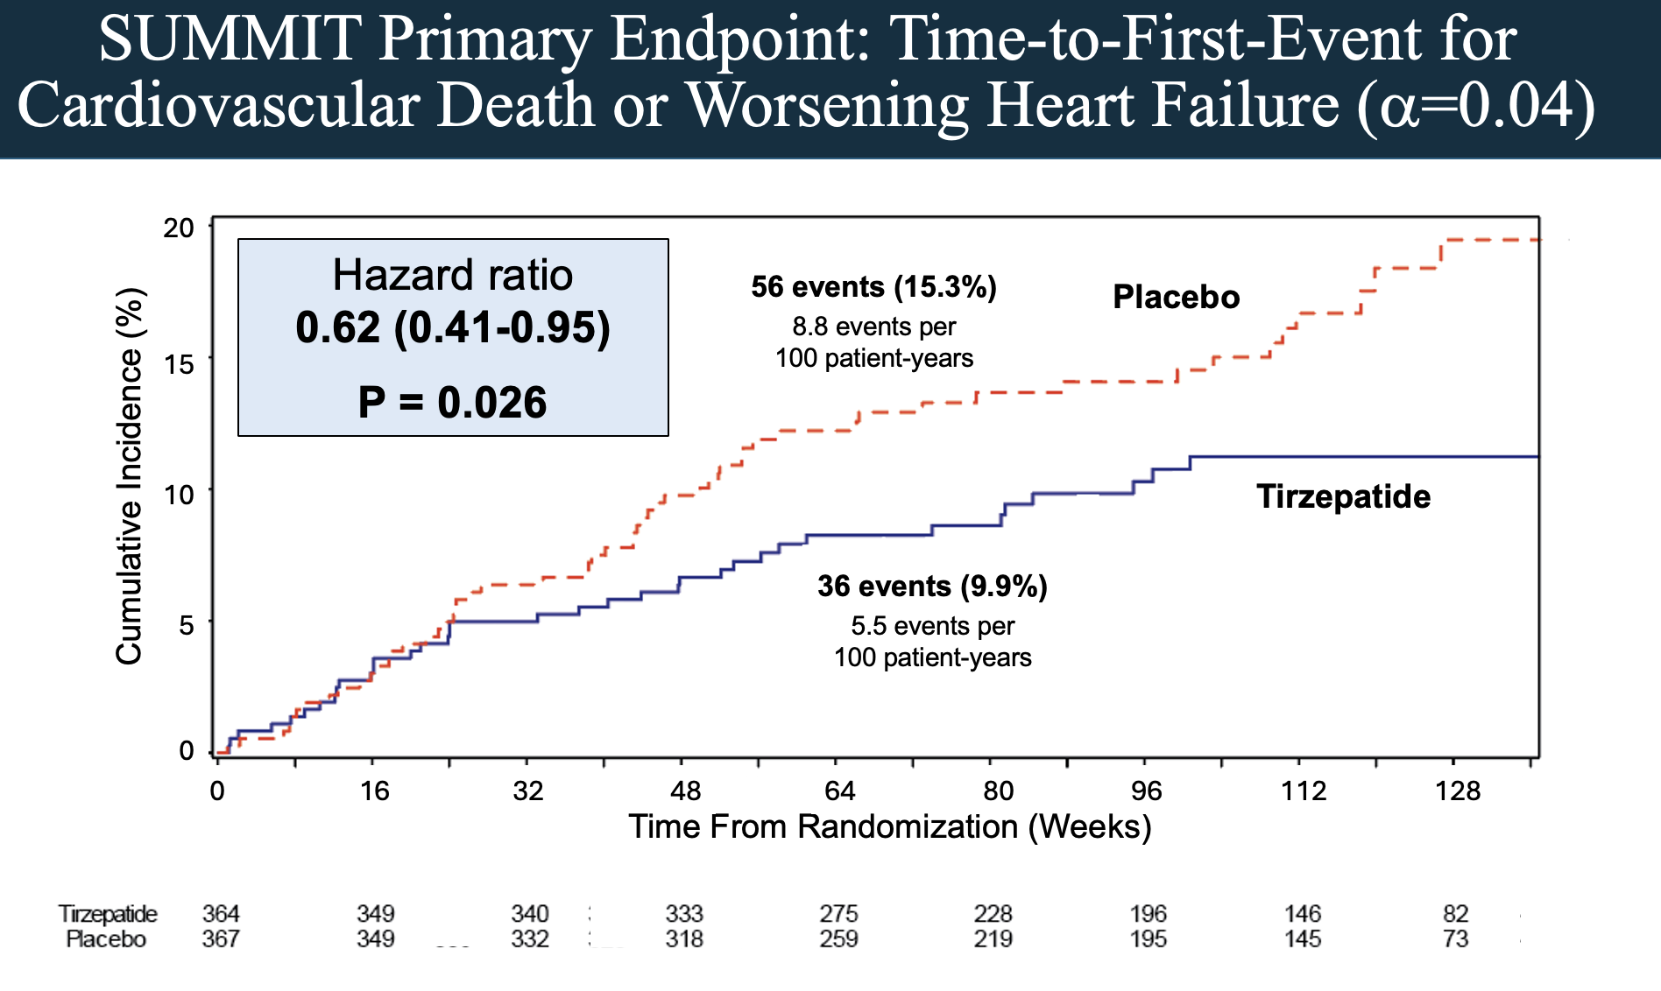
summit

Slide 34
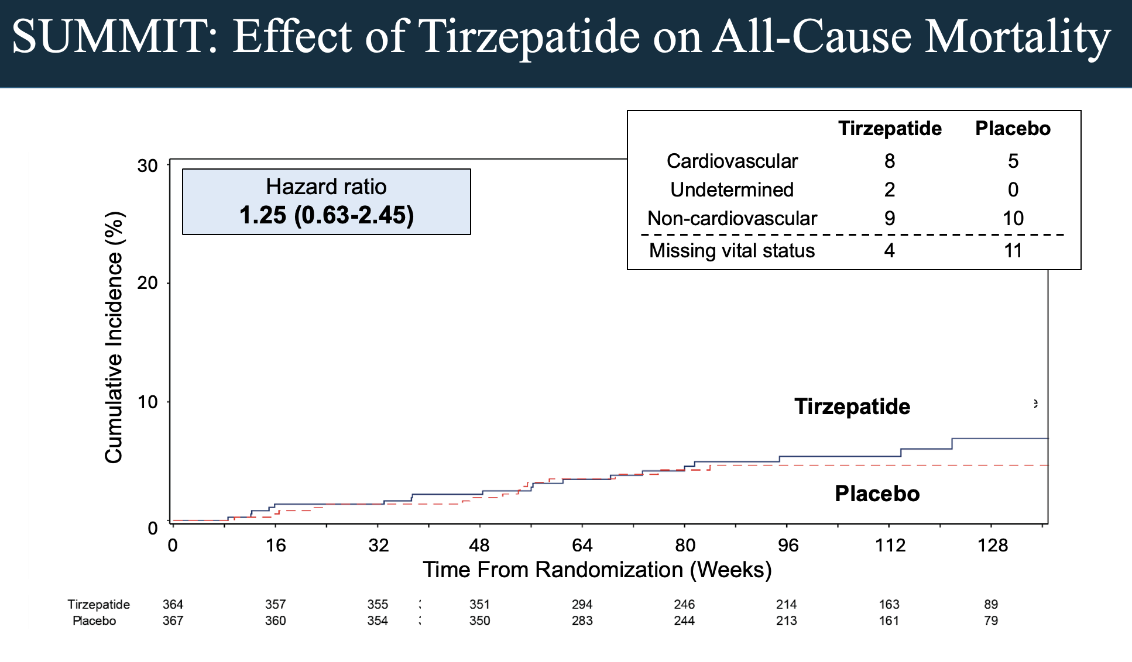
summit

Slide 35
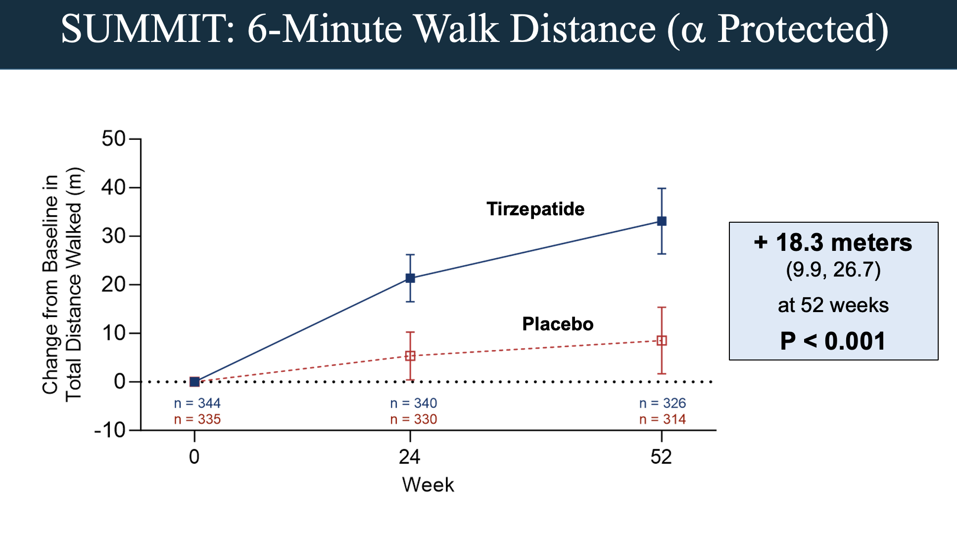
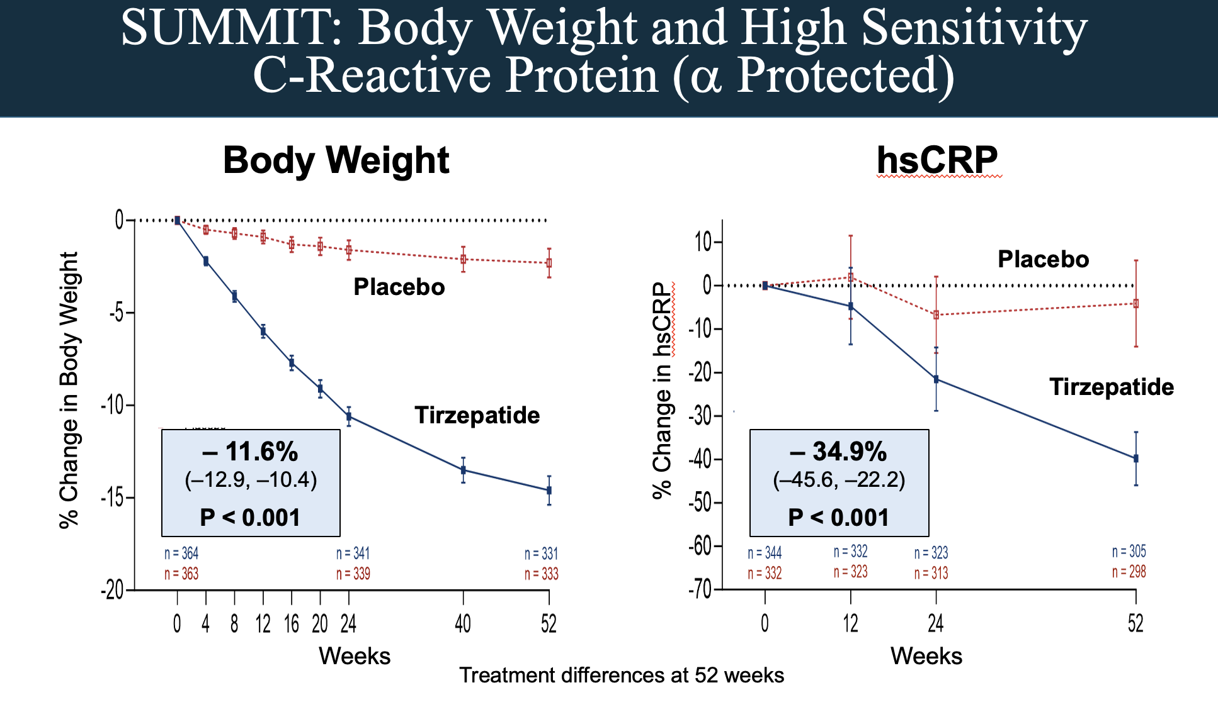
summit

Slide 36
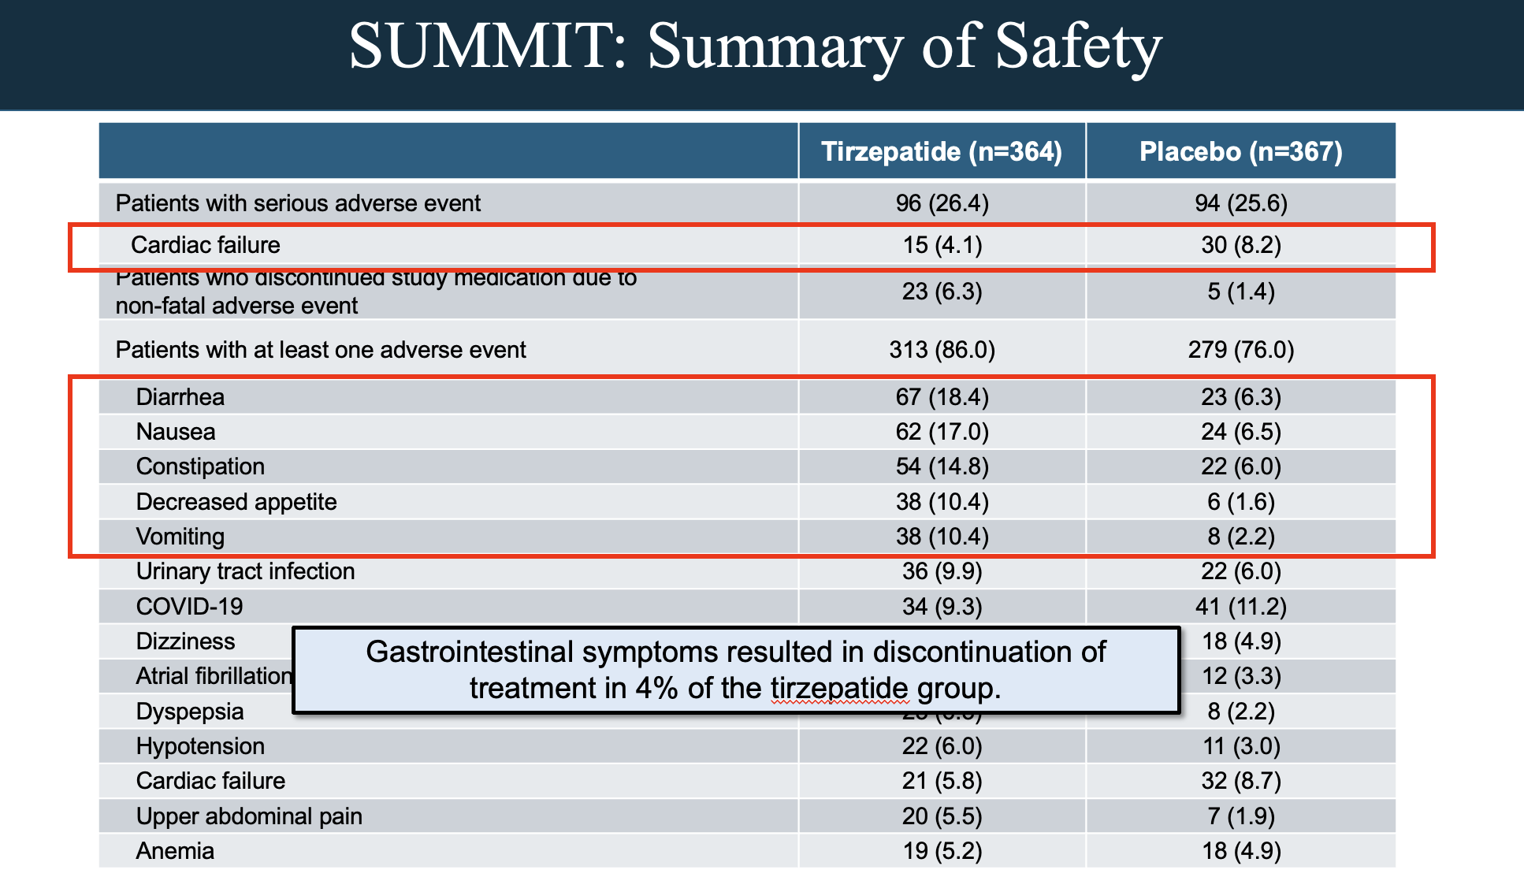
summit

Slide 37
à propos de la chirurgie
sources

Slide 38
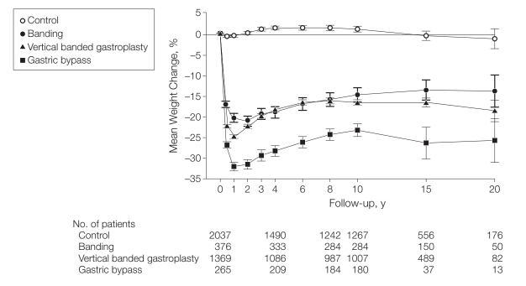
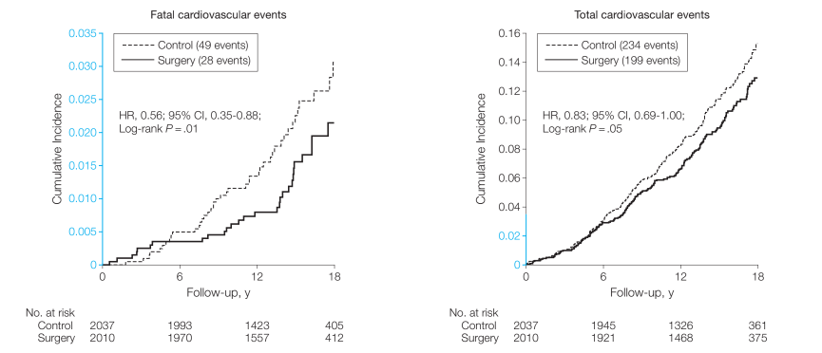
à propos de la chirurgie
Sjöström JAMA 2012

Slide 39
des traitements qui fonctionnent
RHD indispensables
prise en charge des comorbidités
des molécules efficaces
  tirzepatide
  semaglutide
la chirurgie aussi améliore les évènements cardiovasculaires

Slide 40

contact
clement.becle@ccol-sauvegarde.fr
06 61 32 26 43

